Slide 1
MY HEALTH IS MY TRESURE
Diabetes Outreach Tool for Community Health Workers
Challenges and Successful Practices in Diabetes Management
2023 Diabetes ECHO Series​
Alma R. Galván

Slide 3
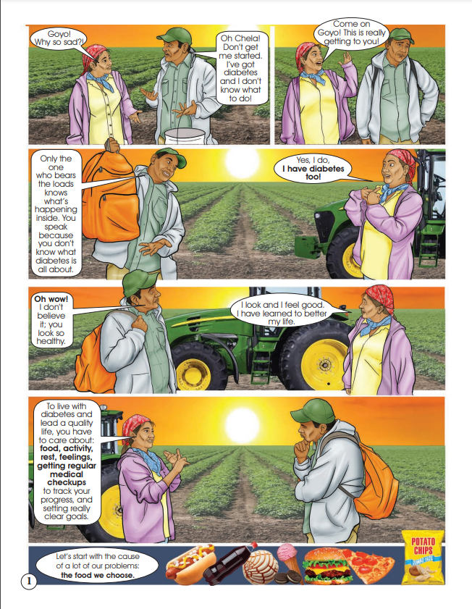

Slide 4
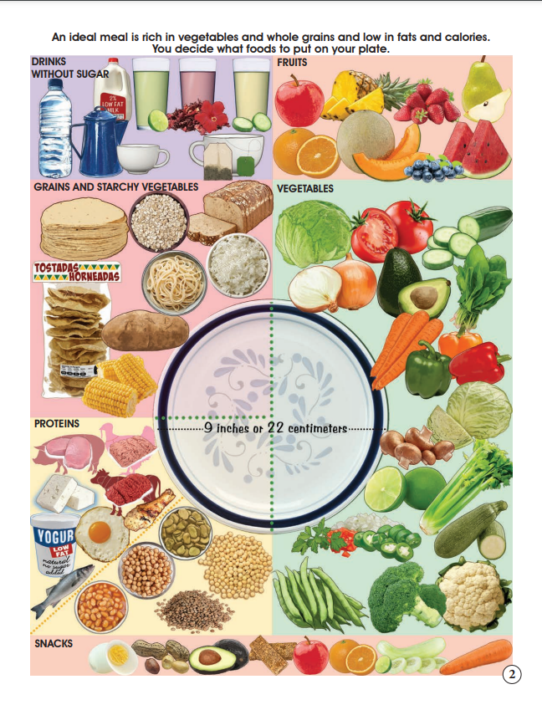

Slide 5
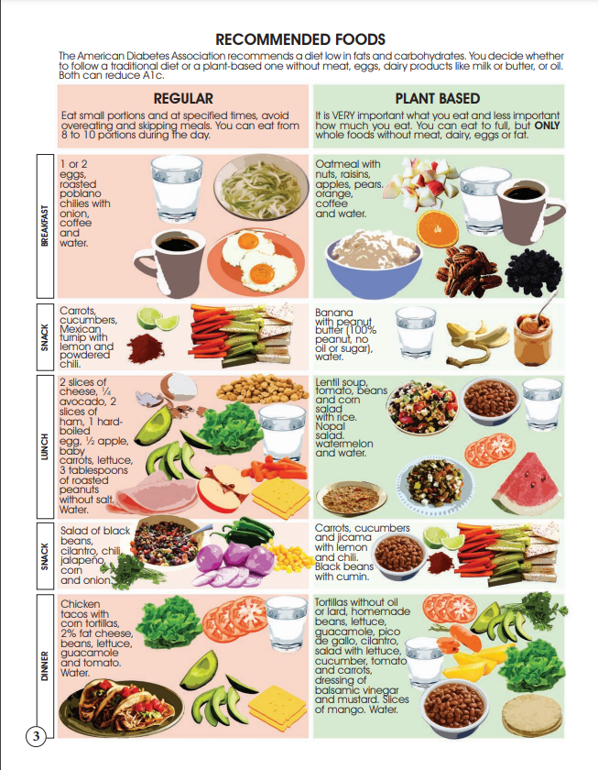

Slide 6
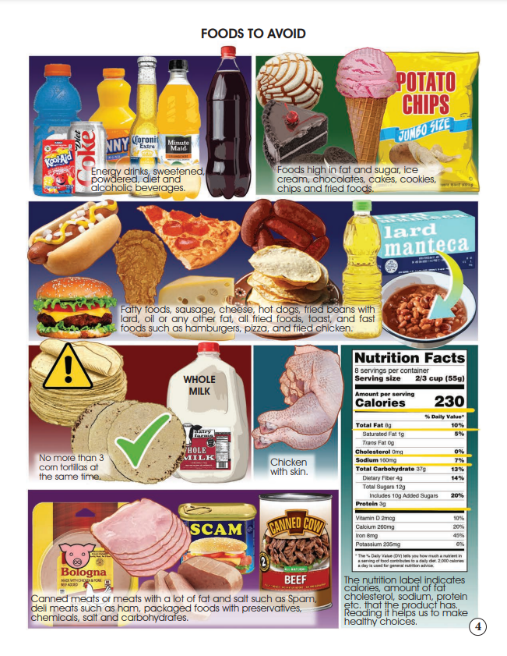

Slide 7
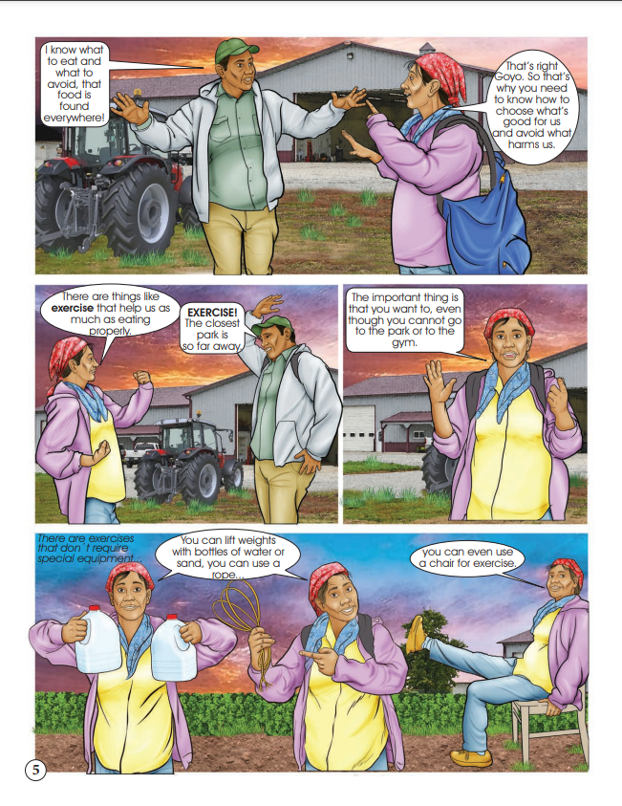

Slide 8
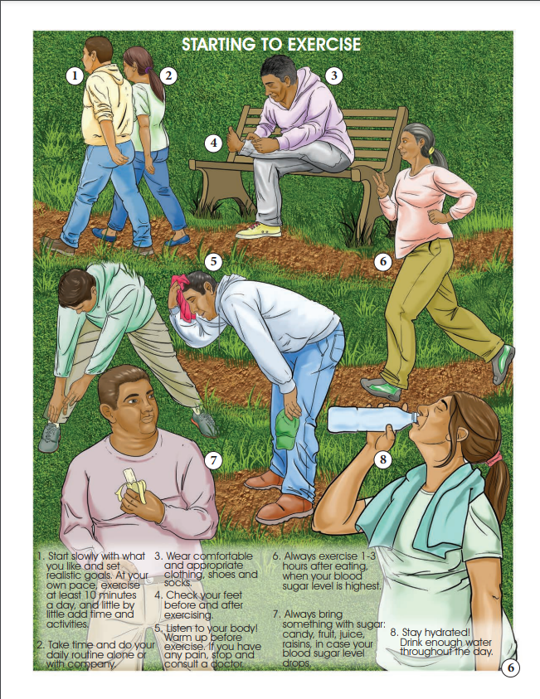

Slide 9
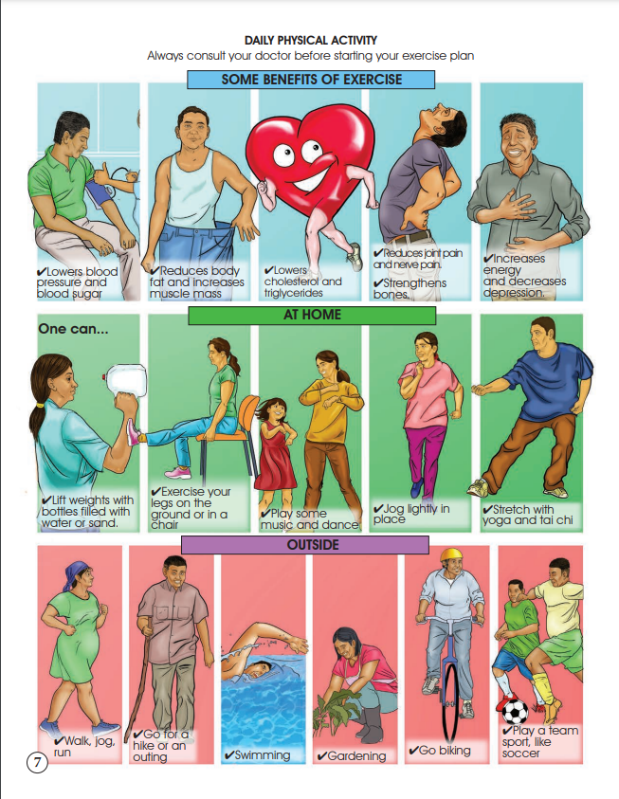

Slide 10
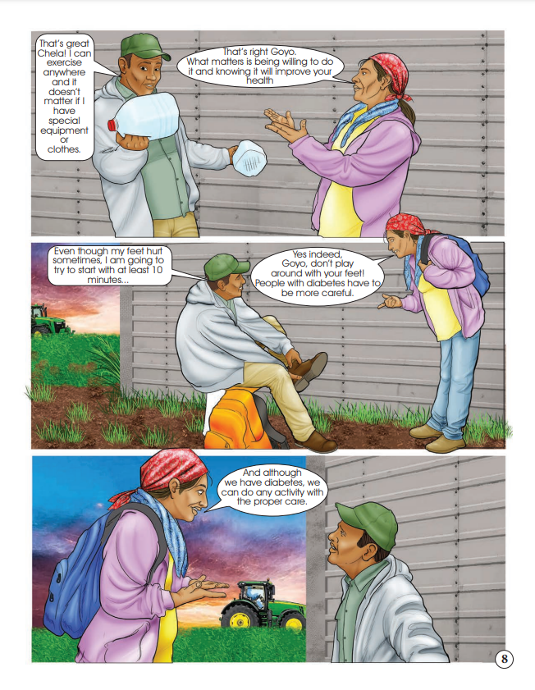

Slide 11
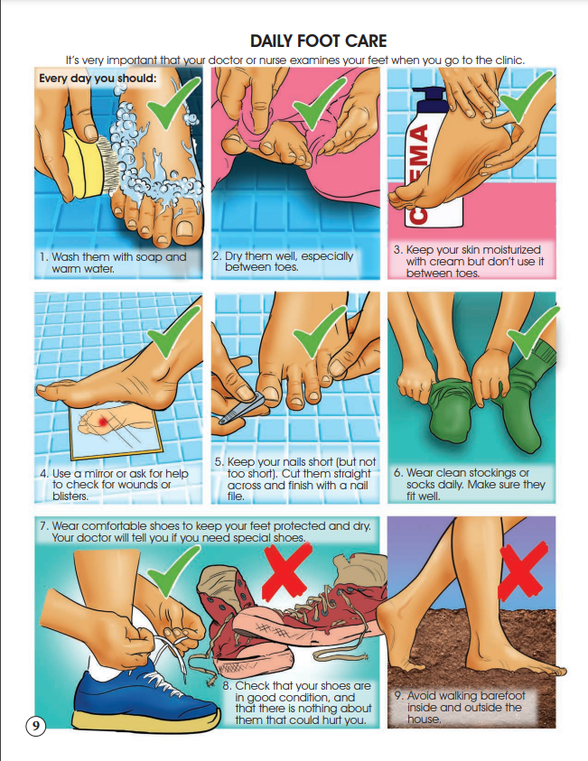

Slide 12
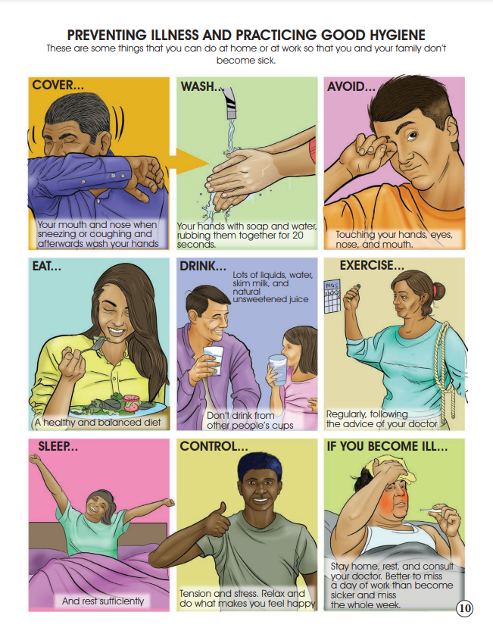

Slide 13
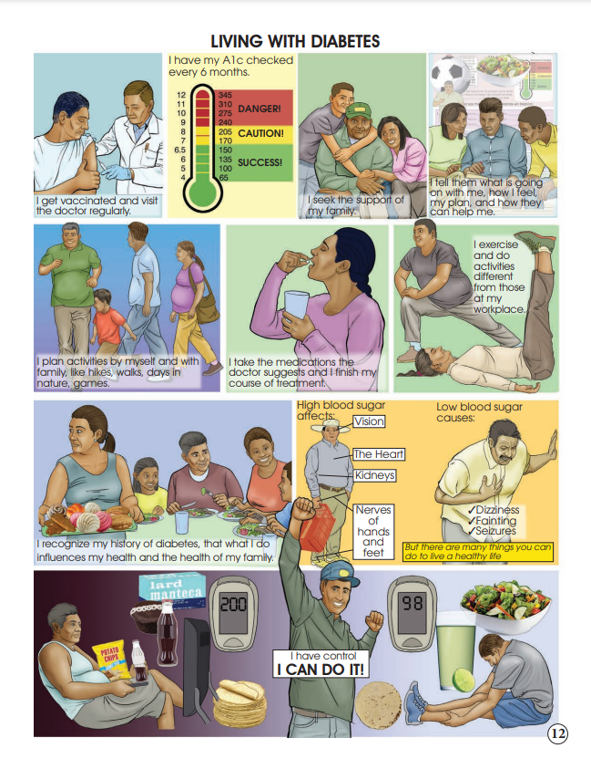
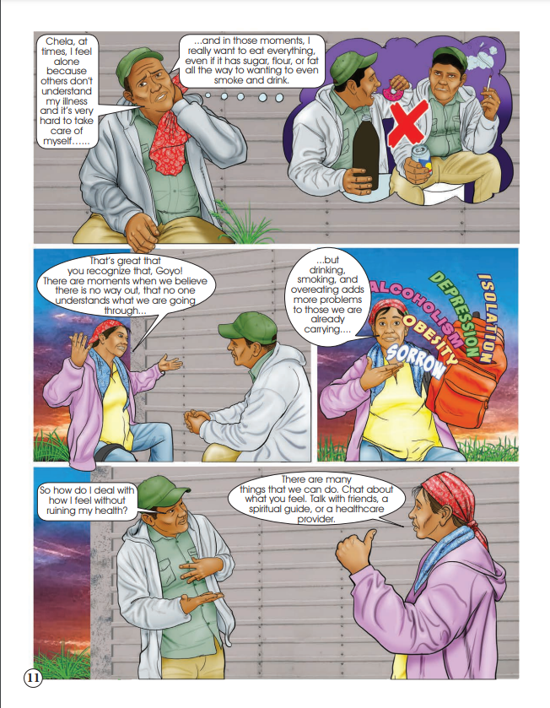

Slide 15
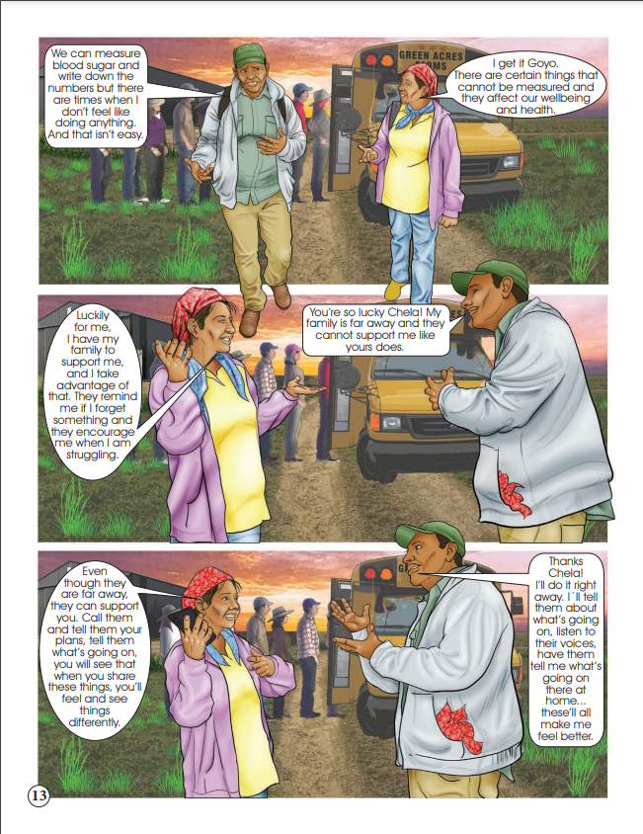

Slide 16
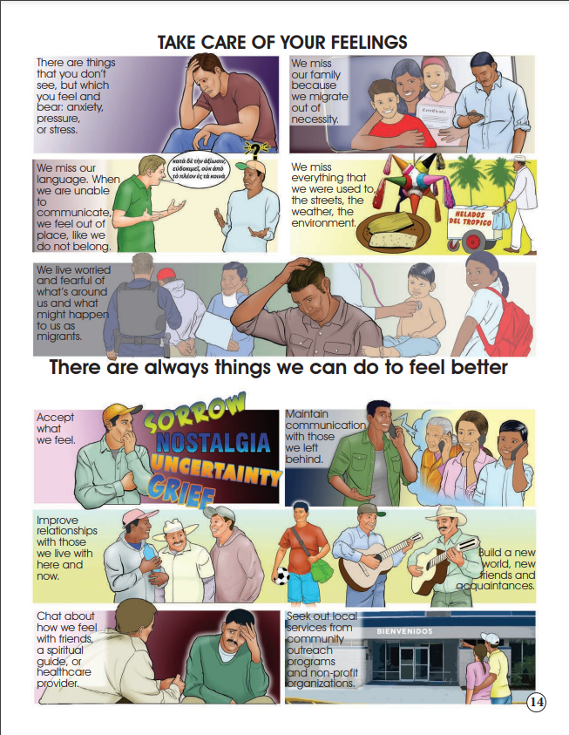

Slide 17
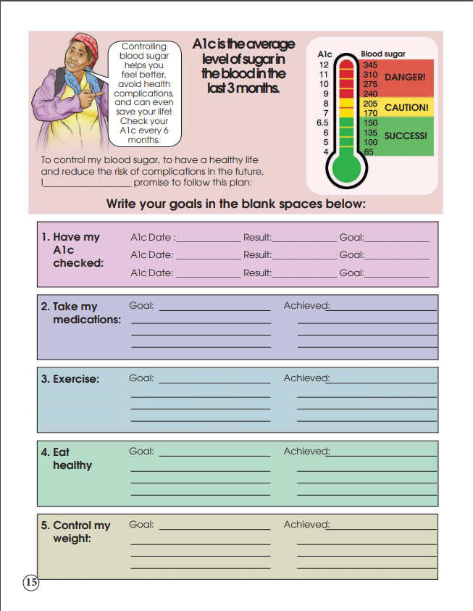

Slide 18
¿Cómo podría usar el libro cómico para ayudar a las personas a entender… How could you use the comic book to help people understand...
Conceptos básicos- Basic concepts
Autocuidado y salud mental Selfcare and mental health
Glucosa en la sangre Glucose in blood
Tipos de alimentos
Cuidado de pies Foot care
Control de peso Weight control
Higiene oral Oral hygiene

Slide 19
¿Cómo podría usar el libro cómico para ayudar en el …
How could you use the comic book to help with …?
Monitoreo y control - Monitoring and control
Alimentación
Glucosa en la sangre Glucose in blood
Control de peso Weight control
Cuidado de pies Foot care
Higiene oral Oral hygiene

Slide 20
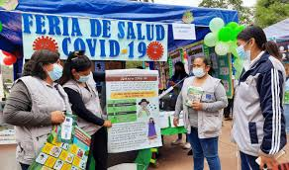
¿Cómo y cuándo podría usar el libro cómico en su trabajo?
How and when could you use the comic book in your work...
En ferias de salud
Durante las visitas
Uno a uno
Dejar tarea
Presentaciónes virtuales
Como cuento con los niNos

Slide 21
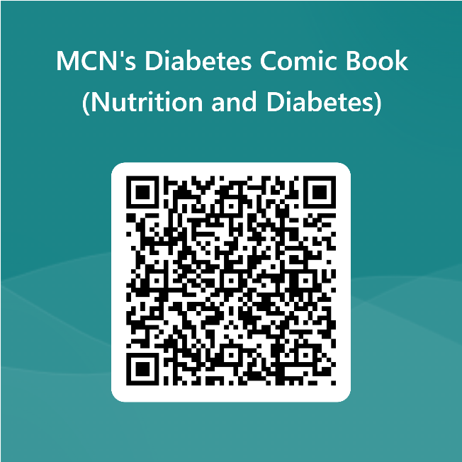
Questions / Evaluation
THANK YOU!

